Slide 1

TUẦN 33
Bài
12
Em tuân thủ quy tắc an toàn giao thông (Tiết 1)

Slide 2




Slide 3
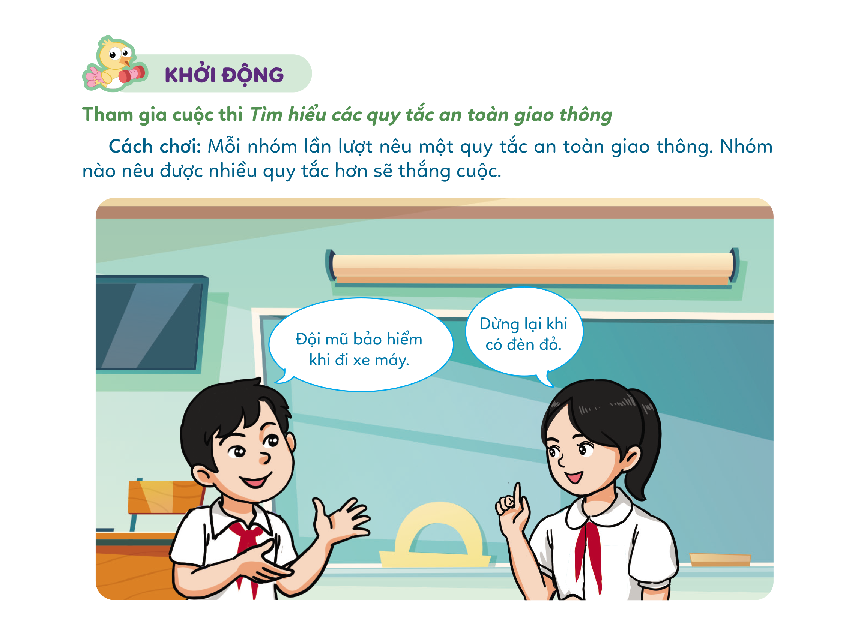
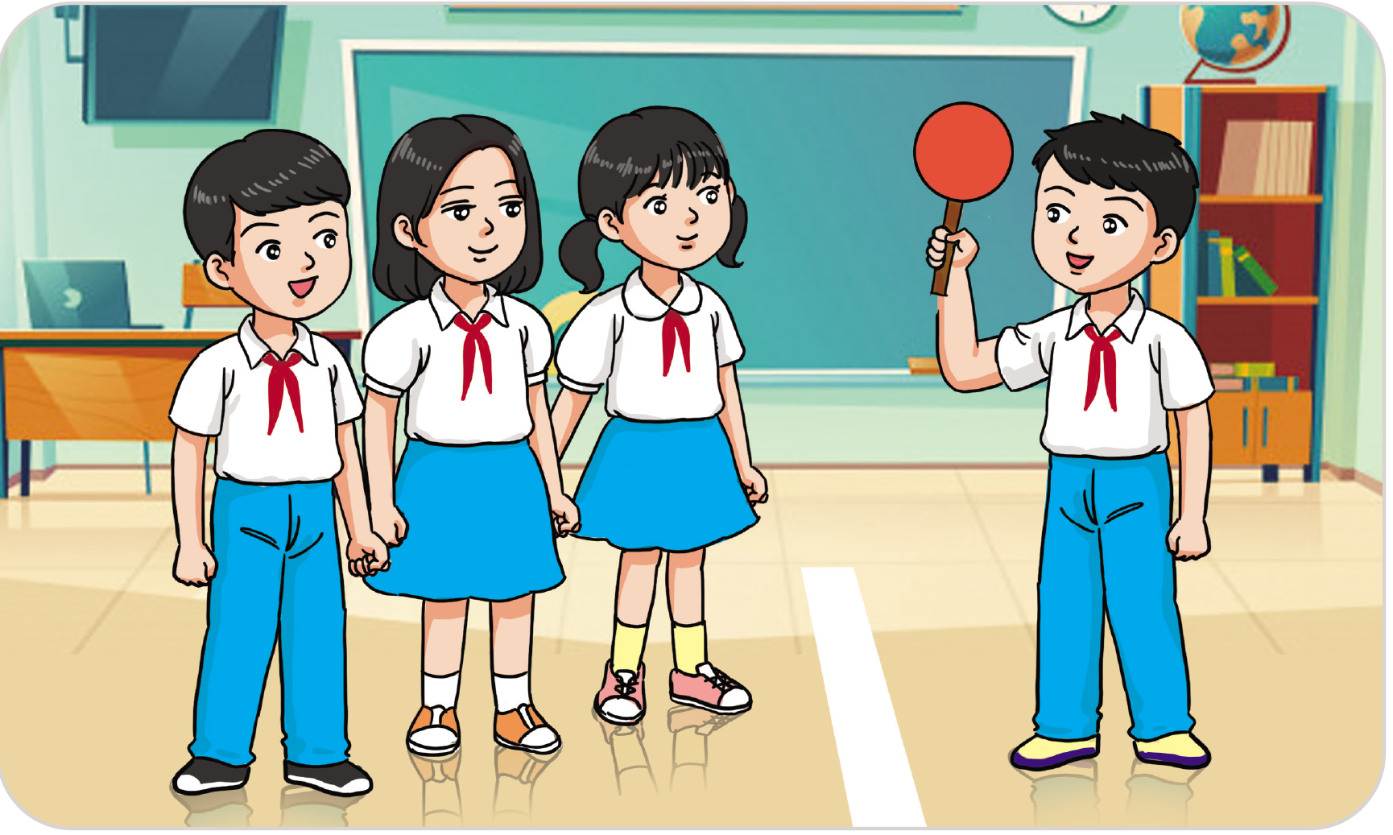
Trò chơi:
"Đi theo tín hiệu đèn giao thông”
Cách chơi: Khi quản trò giơ biển báo “Đèn xanh”, người chơi đi nhanh; khi giơ biển báo “Đèn vàng”, người chơi đi chậm; khi giơ biển báo “Đèn đỏ”, người chơi dừng lại.

Slide 4
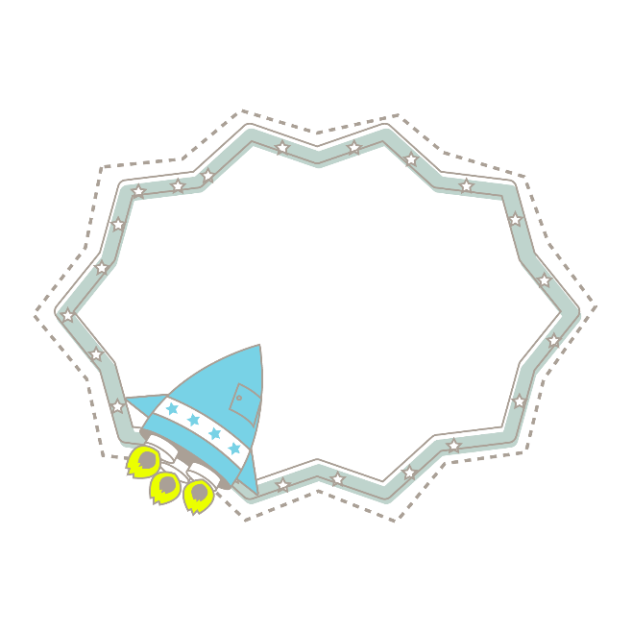
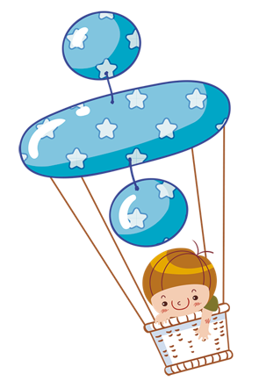




Slide 5
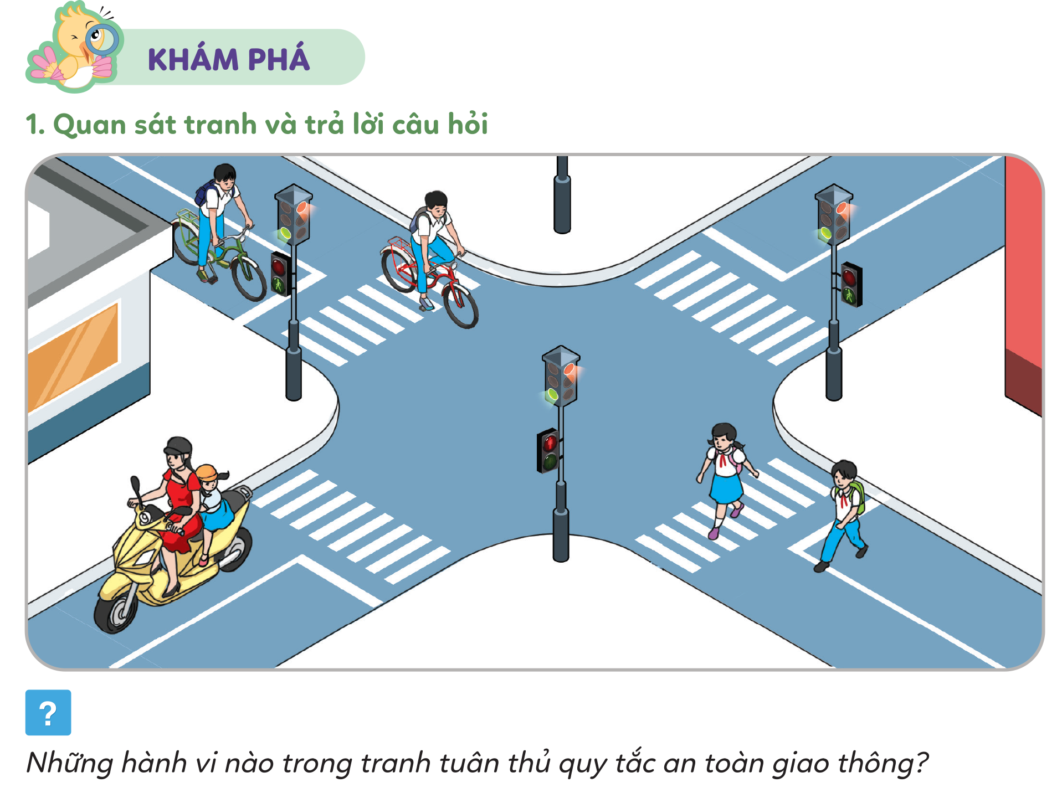


1. Quan sát tranh và trả lời câu hỏi
Những hành vi nào trong tranh tuân thủ quy tắc an toàn giao thông?
?
Thảo luận nhóm

Slide 6




Slide 7
- Dừng xe khi có đèn đỏ, dừng trước vạnh kẻ đường theo quy định.
- Xe máy chạy khi có tín hiệu đèn xanh. Đi xe máy phải đội mũ bảo hiểm.
- Sang đường trên vạch kẻ đường dành riêng cho người đi bộ và tuân theo tín hiệu đèn.
- Đi đúng làn đường quy định, đi bên phải theo chiều đi của mình.

Slide 8

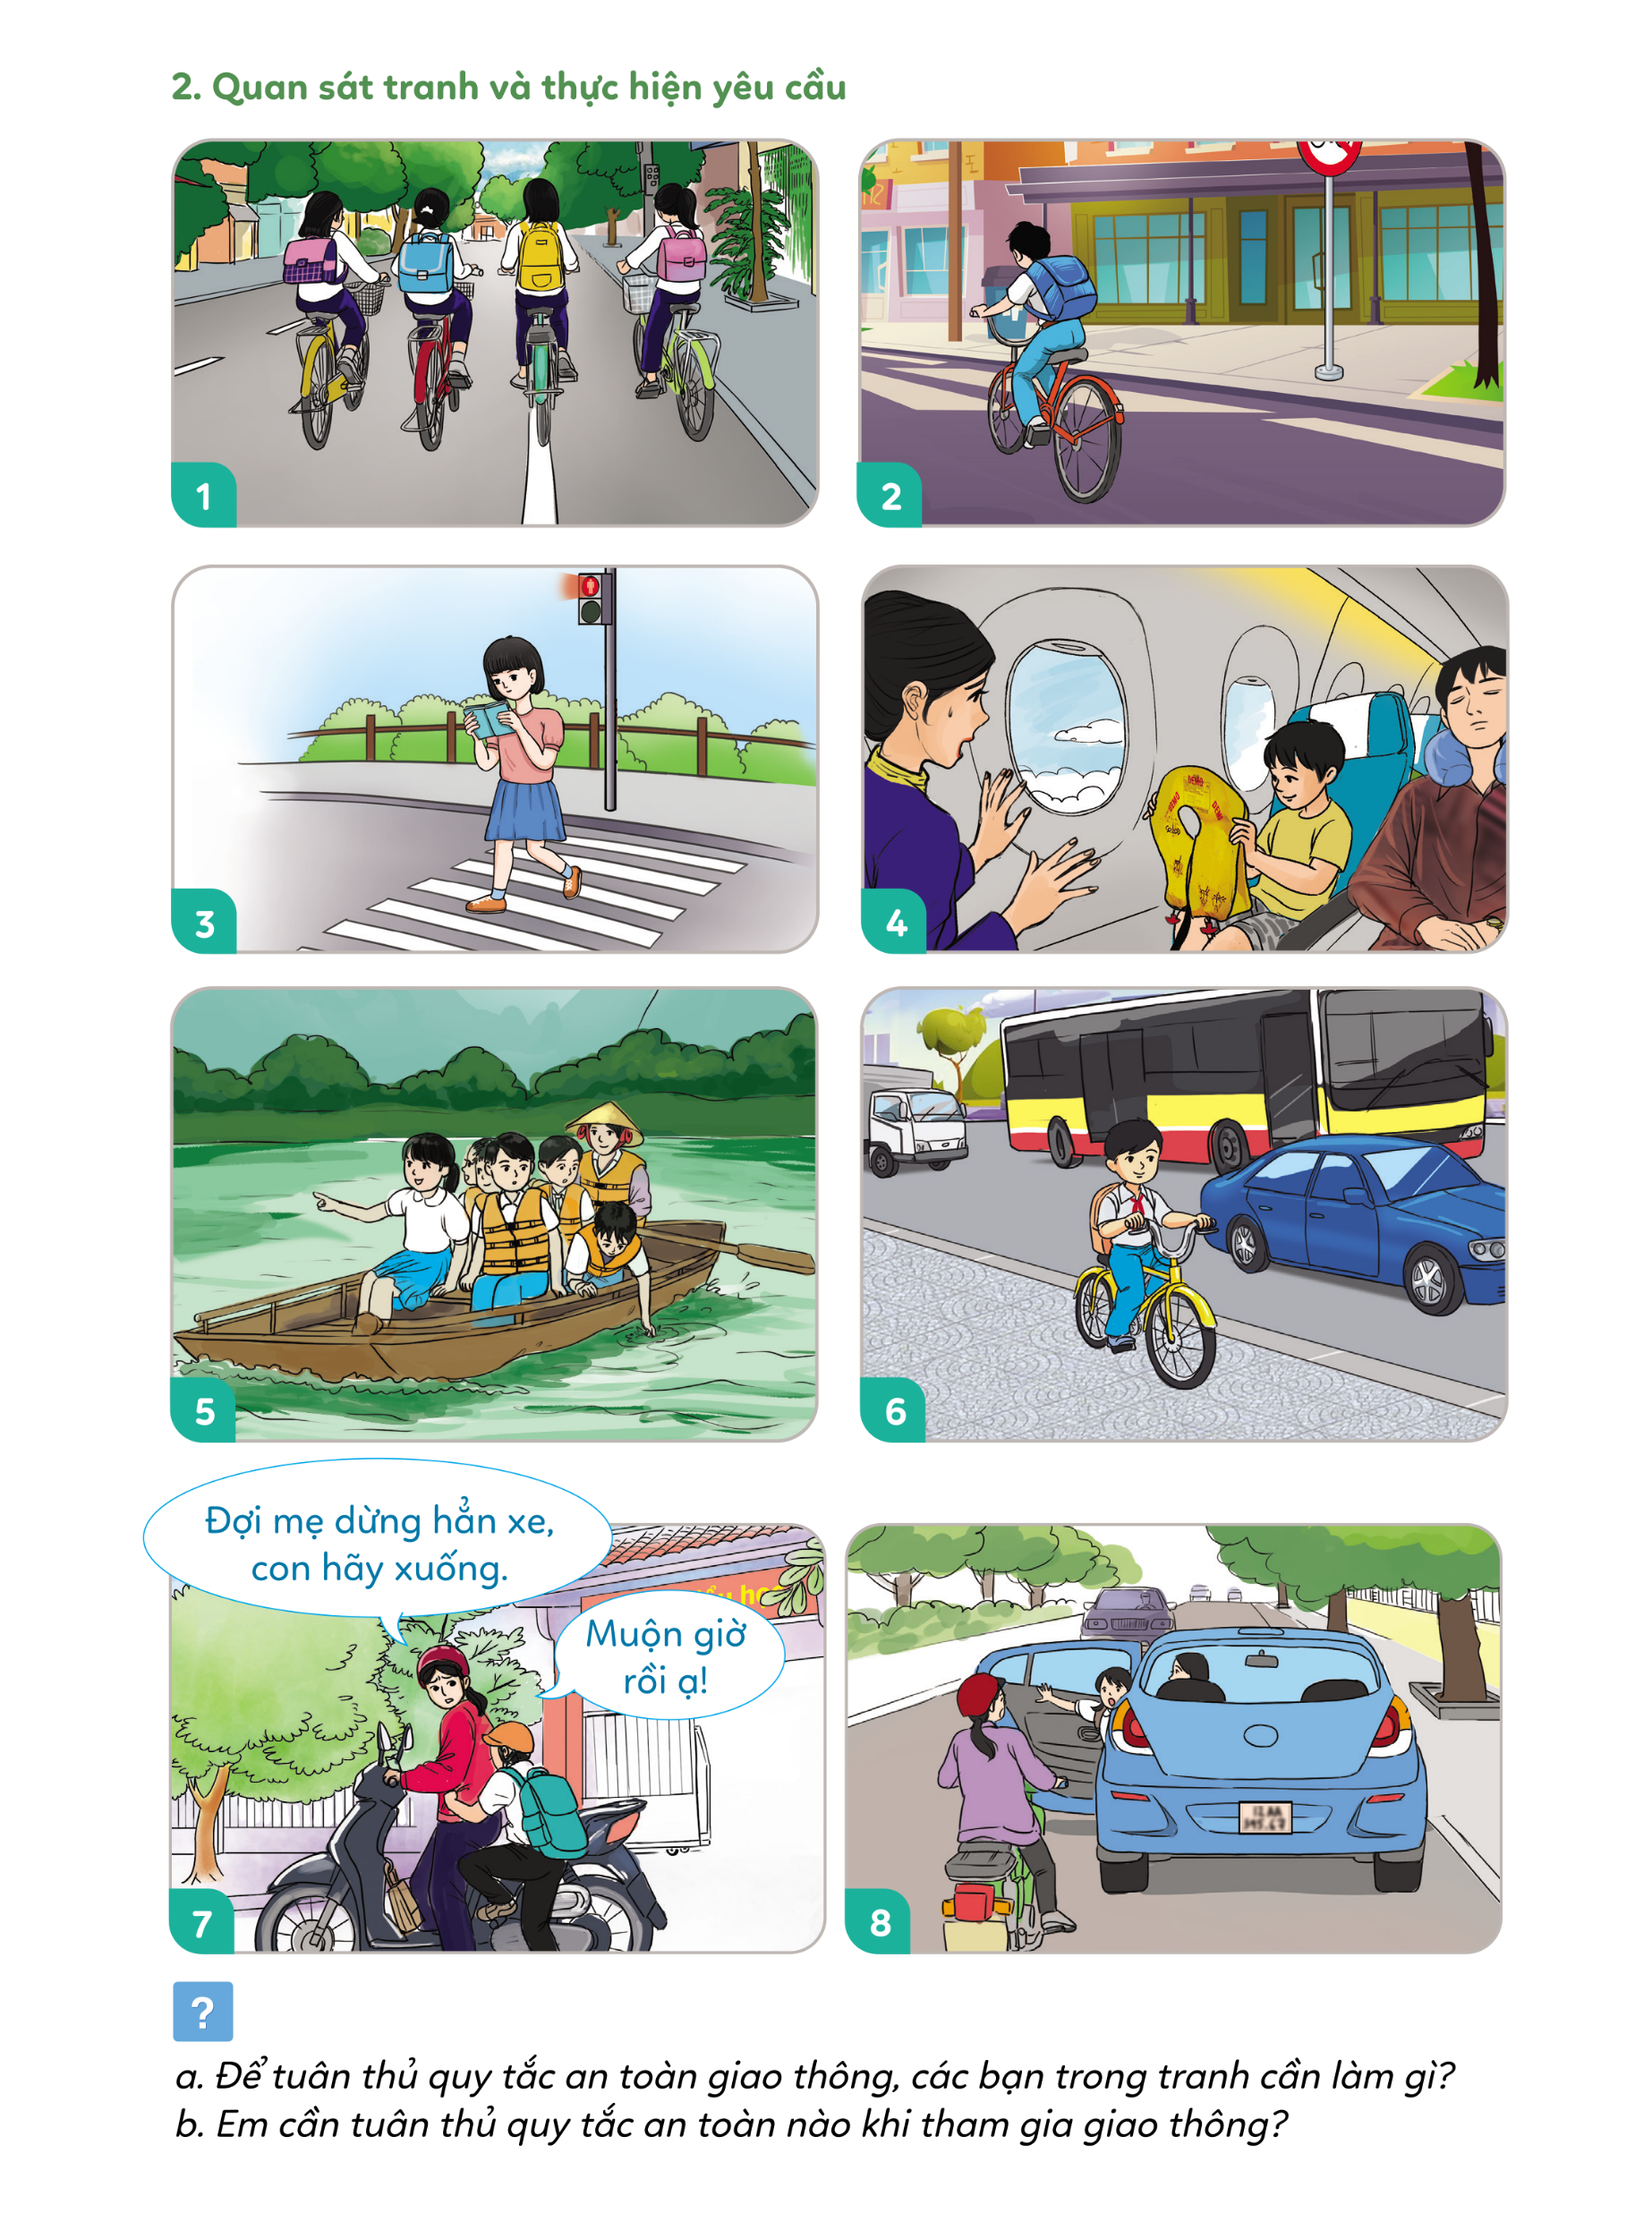
2. Quan sát tranh và thực hiện yêu cầu
a. Để tuân thủ quy tắc an toàn giao thông, các bạn trong tranh cần làm gì?
b. Em cần tuân thủ quy tắc an toàn nào khi tham gia giao thông?

Slide 10

Không được đi xe đạp dàn hàng ngang.

Slide 11
Không được đi xe đạp trong phần đường có biển cấm đi xe đạp.

Slide 12
Sang đường phải quan sát đường. Chỉ sang đường khi đèn đường dành cho người đi bộ đã bật.

Slide 13
Không được tự ý lấy áo phao ra khỏi túi phía dưới ghê hoặc ngăn chứa bên cạnh ghế. Không được làm phồng áo phao trong máy bay.

Slide 14
Khi di chuyển trên đường thủy phải mặc áo phao. Không được với người xuống nước khi đang di chuyển trên ghe, thuyền.

Slide 15
Không đi xe đạp trên vỉa hè.

Slide 16
Khi xe máy dừng hẳn mới được lên và xuống xe.

Slide 17
Trước khi mở cửa xe ô tô phải quan sát.

Slide 18


Slide 19


Em hãy kể thêm những quy tắc an toàn khi tham gia giao thông.

Slide 20



Slide 21
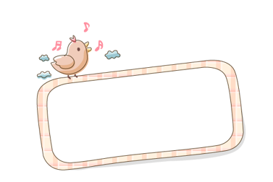
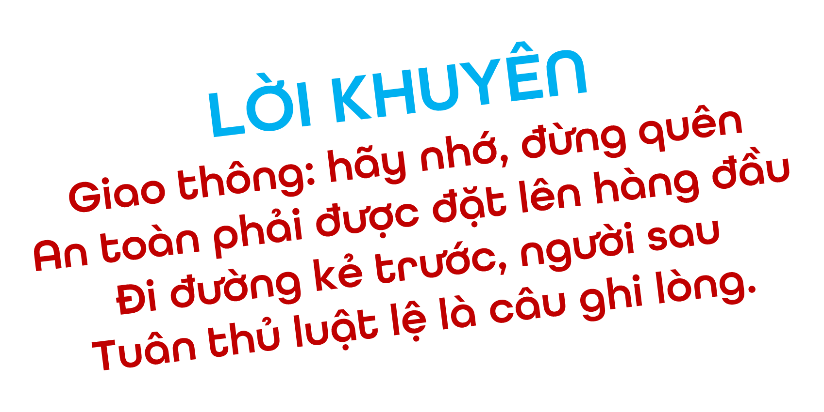


Slide 22




Slide 23



